Slide 1



决赛答辩
团队名称：007
团队成员：
答辩人：严浩文
2020.4.18

Slide 2

一、团队及自我介绍
选手ID：最强小学生
大连海事大学数据科学码农。曾获中国首届心电智能大赛、联通黔大数据大赛等比赛奖项。
选手ID：NanHua
电子科技大学码农。现于北京滴滴实习。
选手ID：DataKiller
西安交通大学码农
数据挖掘入门选手,曾获：
小分子性质预测赛 Rank 3
2019数据算法大赛Rank 5
亿刻视频点击大赛Rank 9

Slide 3
二、赛题理解、背景思考
在高能物理实验中，实验数据中或多或少都会存在本底噪声，背景噪声的来源很多，对于 LHAASO 实验来说，主要来自于低能宇宙线或其次级粒子在探测器中的响应信号，如质子，电子和光子，μ子等等；也有一部分来自于探测器本身的噪声，如光电倍增管的暗噪声、放射性本底信号等等。
这些噪声会对后续的重建及粒子鉴别产生影响，会降低重建精确度和粒子鉴别的准确性，而且还加大了存储与计算的压力。
噪声过滤有两个方面，一方面是纯背景噪声信号的过滤，这可以大幅减少需要保存的原始数据量，提高信噪比；另一方面是从真正宇宙线信号中扣除背景噪声的影响，使得真正的信号更加准确，这也是粒子鉴别中需要做的事情。

Slide 4
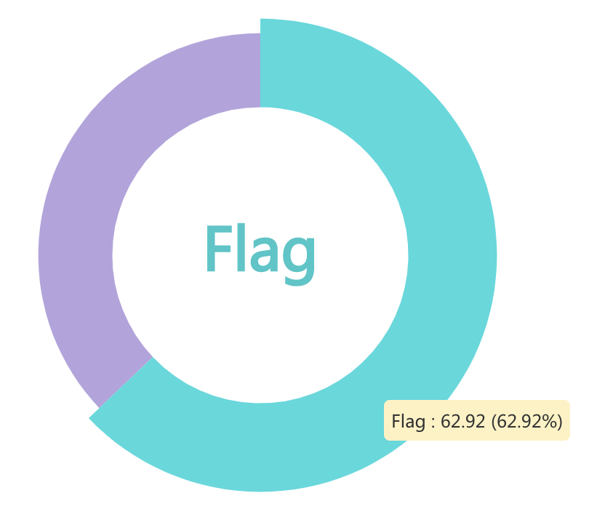
二、赛题理解、背景思考
Flag的整体分布

Slide 5
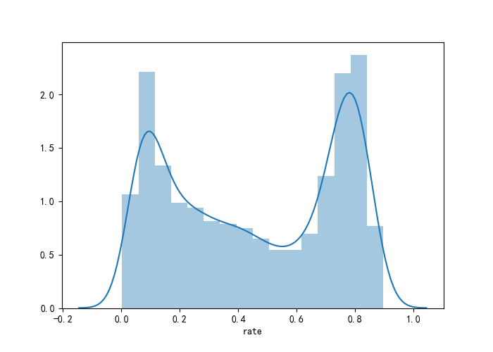
二、赛题理解、背景思考
每一个event的真实数据比例分布图

Slide 6
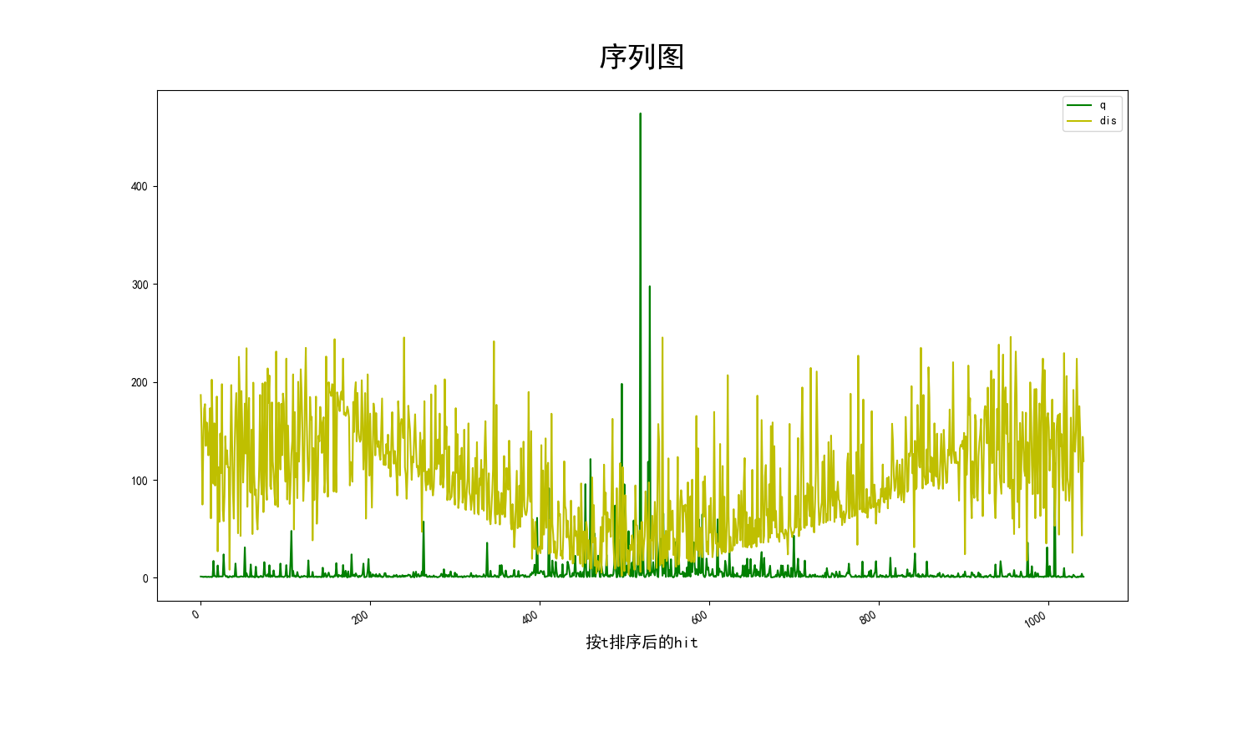
二、赛题理解、背景思考
序列化的看待问题：列如我们将数据按t排序后，横坐标为排序后每条数据的hit_id。纵坐标分别为q和dis。

Slide 7
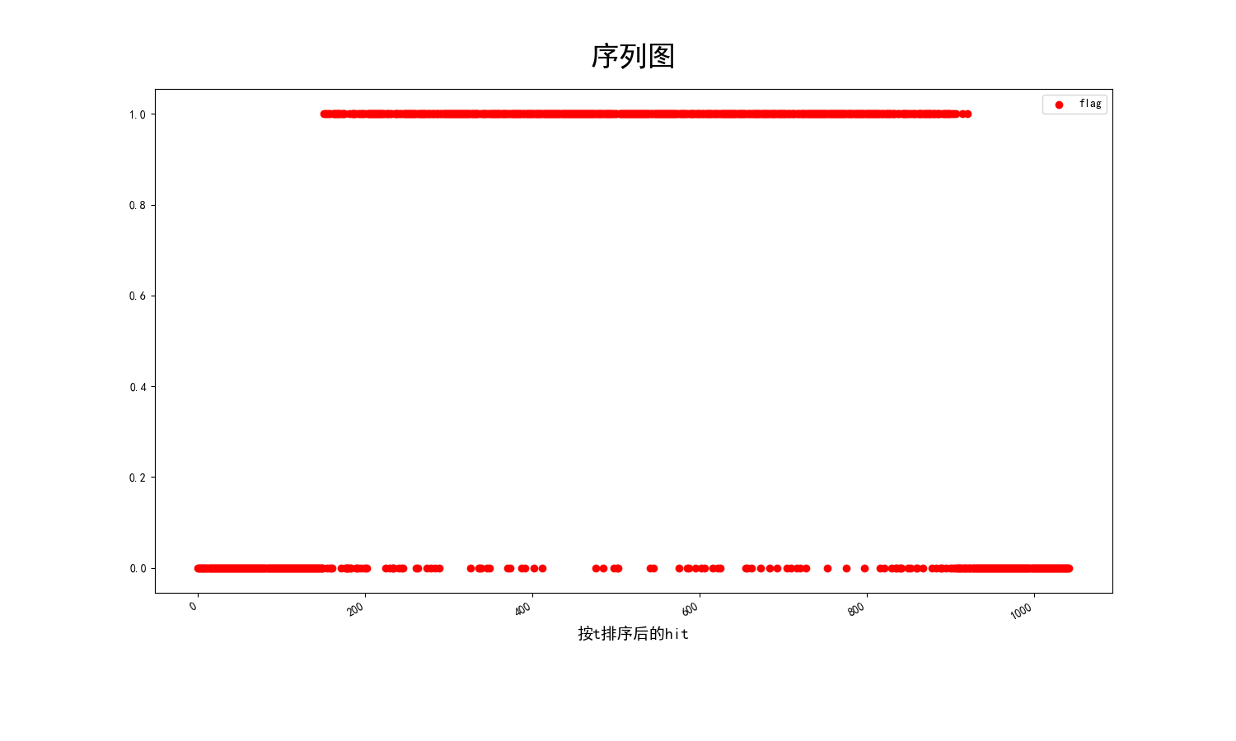
二、赛题理解、背景思考
序列化的看待问题：将数据按t排序后，横坐标为排序后每条数据的hit_id。纵坐标分别标签分布情况。
由标签分布和之前的q分布，我们可以看出t过小的或t过大、q过小或q过大都可能是噪音信号。
序列特征工程：可以在排序后通过构造窗口、diff等通过临近点情况判断是否为噪声

Slide 8
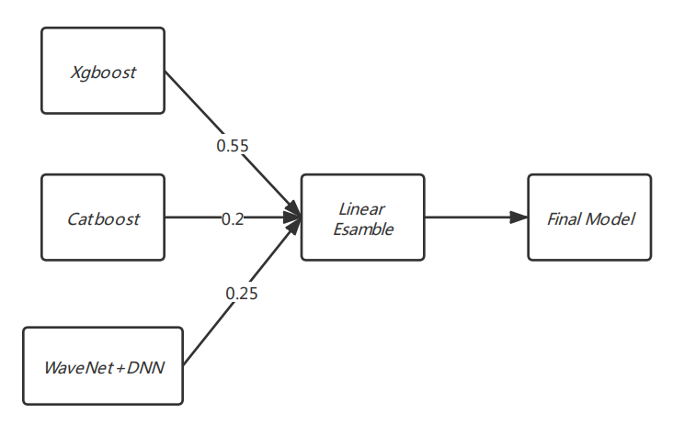
三、模型创建思路
Boost模型与NN模型的融合

Slide 9
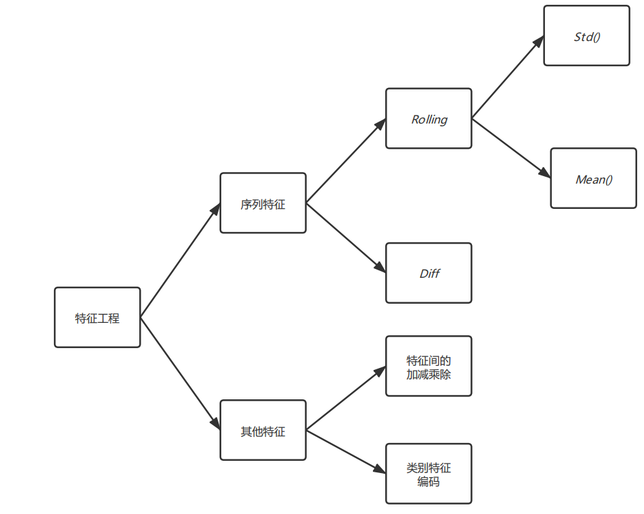
三、模型创建思路
Boost模型的特征工程：

Slide 10
三、模型创建思路
序列特征:
1.对't','q','terror','x','y','dis'(('x','y')与('xcmc','ycmc')之间的距离)选取不同的窗口大小进行rolling
2.对't','q','terror','x','y','dis'(('x','y')与('xcmc','ycmc')之间的距离)进行差分运算

Slide 11
三、模型创建思路
其他特征:
1.hit的(x,y)与芯位坐标的关系，横纵坐标上的距离、欧式距离
2.对'x','y','q','terror'进行count编码
3.对每个event计算't','dis'与其均值,最小值的差值

Slide 12
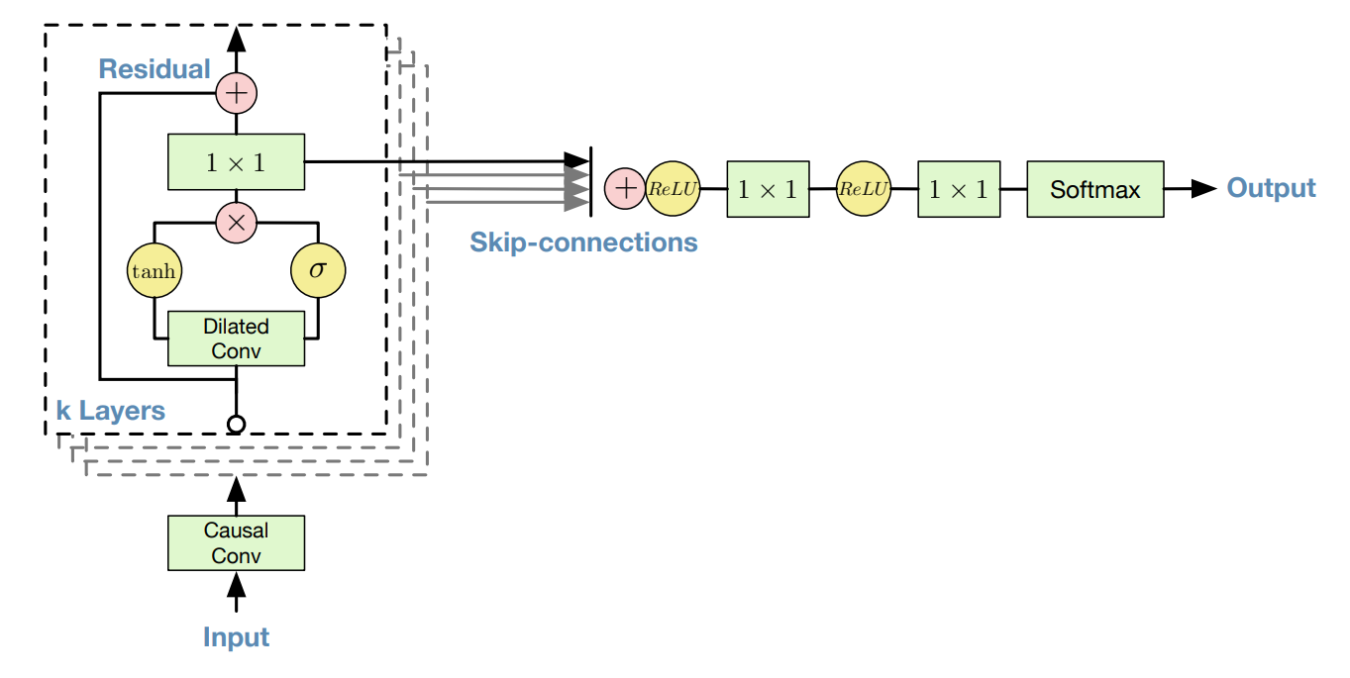
三、模型创建思路
在搭建Boost模型是发现序列特征在其上表现最佳，故考虑使用NN来进行自动处理序列。
WaveNet采用了Dilated convolutions结构极大地增强了其在时域上的感知能力，非常契合本次赛题的需求。

Slide 13
三、模型创建思路
序列特征的构造：
对于每个数据而言，分别取排序后的前后n个点做特征（由于机器有限只取了32个点），故我们的每条数据为64长度。

Slide 14
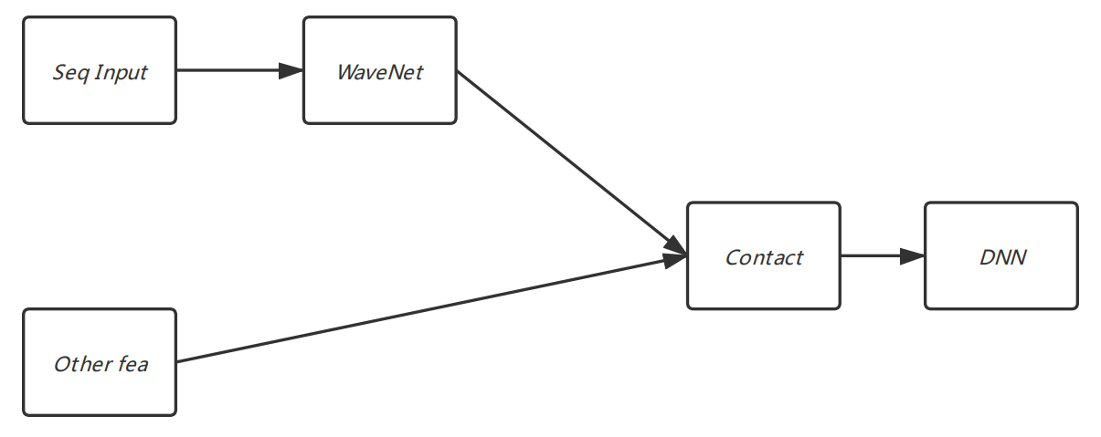
三、模型创建思路
将构造的序列输入WaveNet进行全自动序列特征提取然后与其他特征合并之后送入DNN进行训练

Slide 15
三、模型创建思路
由于在实际实验中可能并不会得到nhitreal的值,故我们在生成提交文件的时候,并没有使用nhitreal来进行完美召回处理,而是使用更为通用的阈值法来进行label的生成,这样更具有通用性

Slide 16
四、经验技巧总结
寻找相似的比赛进行学习，多读论文
序列问题的处理考虑使用NN自动提取特征也是不错的
阈值敏感形的赛题选取阈值非常重要
传统的Boost模型与NN模型融合效果显著

Slide 17
感谢聆听！

